Slide 1

HTML CSS
формы

Slide 2
План
подключение страниц
формы
элементы формы

Slide 3
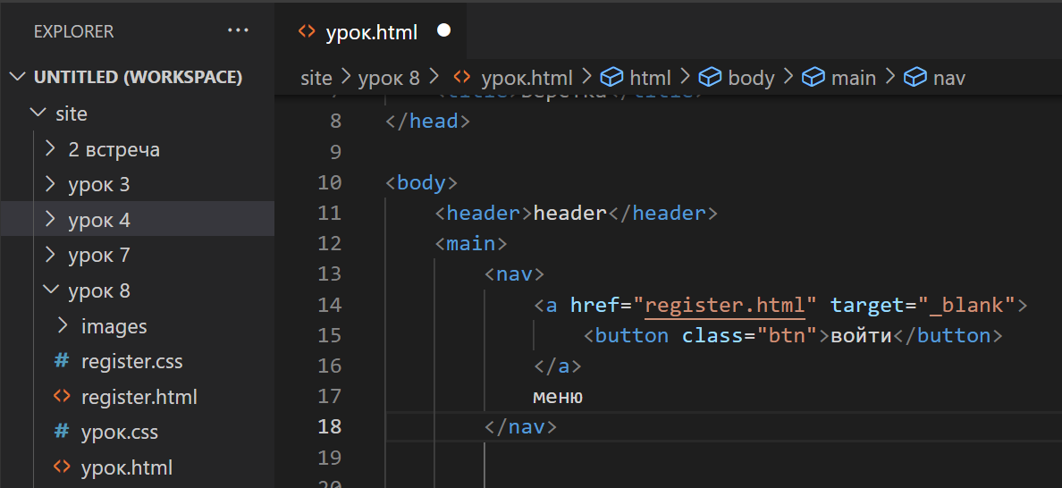
подключение страниц
←имя текущей страницы
←имя папки
←имя страницы
←имя текущей страницы

Slide 4
подключение страниц
Для подключение к странице другие страницы проекта можно и нужно воспользоваться тегом <a>.
В атрибуте href необходимо прописать путь до необходимого html-файла
<a href="../урок 4/урок4.html" target="_blank">
<button class="btn">зарегистрироваться</button>
</a>

Slide 5

Что такое формы

Slide 6
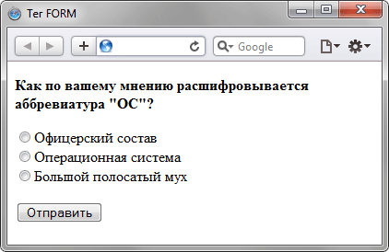
Формы
Это компонент веб-страницы с элементами управления, такими как текстовые поля, кнопки, флажки, диапазон или поле выбора цвета.
Пользователь может взаимодействовать с такой формой, предоставляя данные, которые затем могут быть отправлены на сервер для дальнейшей обработки (например, возвращая результаты поиска или вычислений).
Задается тегом <form></form>

Slide 7
Элементы формы

Slide 8
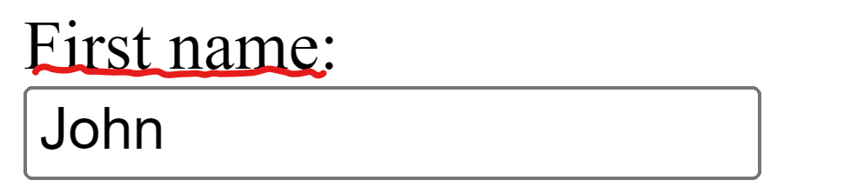
Какой элемент формы

Slide 9
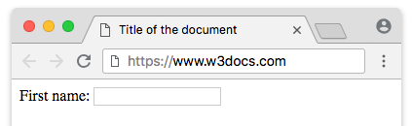
тег <label>
тег | описание | пример использования
<label></label> | представляет надпись к элементу управления формы. Элемент может быть связан с конкретным полем формы с помощью атрибута for, либо путем помещения элемента управления формы внутрь <label>. | <label for="username"> First name: </label> <input id="username">
 |  | <label>First name:<input id="username"> </label>

Slide 10
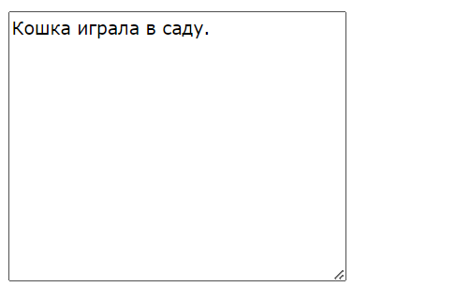
Какой элемент формы

Slide 11
тег <textarea>
тег | описание | пример использования
<textarea> </textarea> | элемент определяет многострочное поле ввода (область текста): (необязательные атрибуты ↓) Атрибут rows указывает видимое число строк в текстовой области. Атрибут cols определяет видимую ширину текстовой области. | <textarea rows="10" cols="30"> Кошка играла в саду. </textarea>

Slide 12
Какой элемент формы
Click Me!

Slide 13

тег <button>
тег | описание | пример использования
<button> </button> | элемент определяет нажатую кнопку | <button type="button" onclick="alert('Hello World!')">Click Me!</button>
Click Me!
это же JS

Slide 14
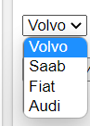
Какой элемент формы

Slide 15
тег <select>
тег | описание | пример использования
<select> </select> | элемент определяет раскрывающийся список (необязательные атрибуты ↓) атрибут size для указания количества видимых значений атрибут multiple, чтобы позволить пользователю выбрать более одного значения(shift+лкм) | <select size="3" multiple> <option value="volvo">Volvo</option> <option value="saab"> Saab </option> <option value="fiat" selected>Fiat</option> <option value="audi"> Audi </option> </select>
<option> </option> | определяют параметр, который может быть выбран. По умолчанию выбирается первый элемент в раскрывающемся списке. Чтобы определить предварительно выбранный параметр, добавьте атрибут selected к параметру:

Slide 16
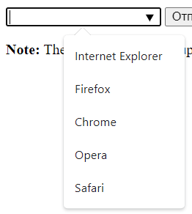
тег <datalist>
тег | описание | пример использования
<datalist> </datalist> | задает список предварительно определенных параметров для элемента <input>. Пользователи увидят раскрывающийся список предварительно определенных параметров при вводе данных. Атрибут list элемента <input>(рассмотрим позже) должен ссылаться на id атрибут элемента <datalist> | <input list="browsers"> <datalist id="browsers"> <option value="Internet Explorer"> <option value="Firefox"> <option value="Chrome"> <option value="Opera"> <option value="Safari"> </datalist>
<option> | определяют параметр, который может быть выбран. По умолчанию выбирается первый элемент в раскрывающемся списке. Чтобы определить предварительно выбранный параметр, добавьте атрибут selected к параметру:

Slide 17
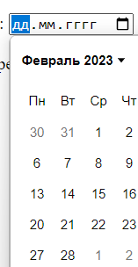
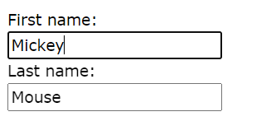
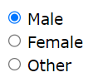
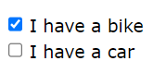
Какой элемент формы
Click Me!

Slide 18
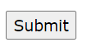
тег <input>
тег | описание | пример использования
<input> | Элемент служит для получения данных от пользователя. может отображаться несколькими способами в зависимости от атрибута type Если атрибут type опущен, поле ввода получает тип по умолчанию: "Text". | <input id="firstname" type="text">

Slide 19
тег <input>
атрибут | описание | пример использования
id | задает идентификатор по которому можно обратиться к полю | <input type="text" id="fname" name="fname" value="John"><br>
name | задает имя формы. Предназначен для отправки данных поля
value | определяет значение тега
type=”submit” | определяет кнопку для отправки данных формы обработчику формы | <input type="submit" value="Submit">

Slide 20
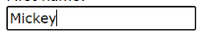
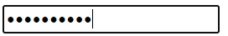
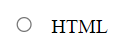
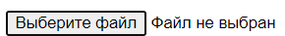
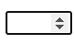
атрибут type тега <input>
значение type | описание | пример использования
text | определяет однострочное поле ввода текста | <input type="text">
password | определяет поле пароля | <input type="password">
radio | определяет переключатель Радиокнопки позволяют пользователю выбрать ТОЛЬКО ОДИН из ограниченного числа вариантов: | <input type="radio" value="HTML"> <label for="html">HTML</label><br>
checkbox | определяет флажок Флажки позволяют пользователю выбрать НОЛЬ или БОЛЬШЕ вариантов из ограниченного числа вариантов. | <input type="checkbox" value="Bike"> <label for="vehicle1"> I have a bike</label><br>
file | поле выбора файла и кнопку «Обзор» для загрузки файлов. | <input type="file">
number | числовое поле ввода . Вы также можете установить ограничения на принимаемые номера. | <input type="number" min="1" max="5">

Slide 21
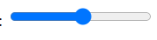
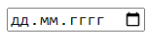
атрибут type тега <input>
значение type | описание | пример использования
range | элемент управления для ввода числа, точное значение которого не важно (например, ползунок). Диапазон по умолчанию — от 0 до 100. Однако вы можете установить ограничения на то, какие числа принимаются с помощью атрибутов min, maxи step: | <input type="range" min="0" max="50">
email | для полей ввода, которые должны содержать адрес электронной почты. В зависимости от поддержки браузера адрес электронной почты может автоматически проверяться при отправке. Некоторые смартфоны распознают тип электронной почты и добавляют «.com» на клавиатуру, чтобы соответствовать вводу электронной почты. | <input type="email">
date | для полей ввода, которые должны содержать дату. В зависимости от поддержки браузера в поле ввода может отображаться средство выбора даты. | <input type="date">

Slide 22
Куда отправляются данные

Slide 23
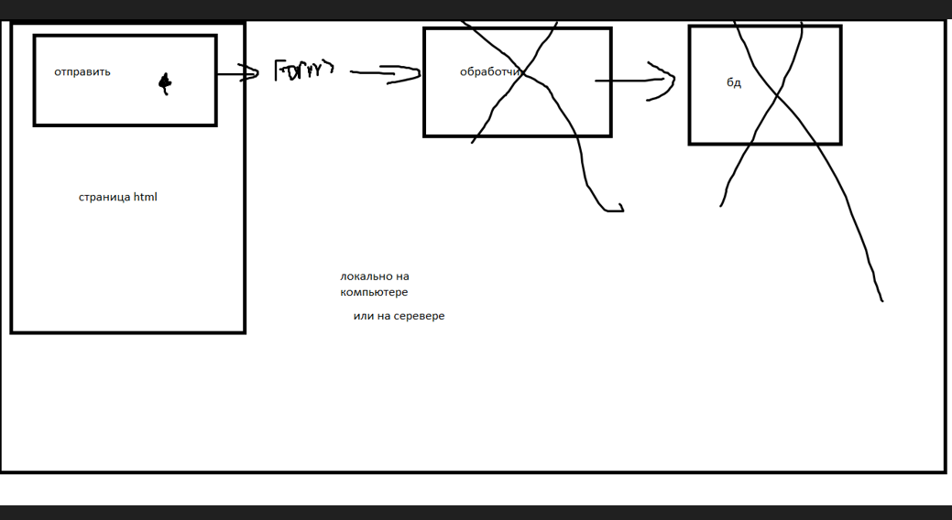

Slide 24
Что такое интернет

Slide 25


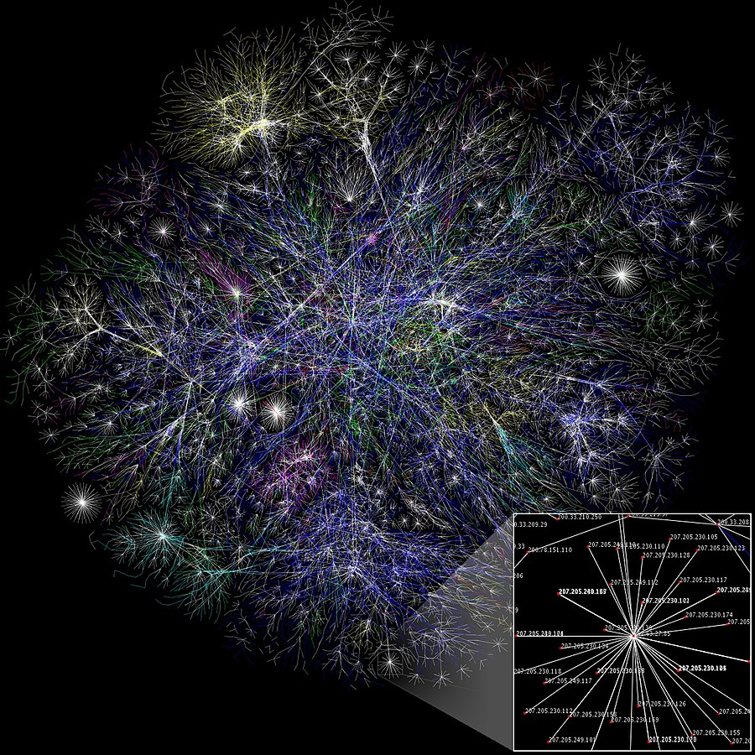
Интернет
Интернет – информационно-коммуникационная сеть и всемирная система объединённых компьютерных сетей для хранения и передачи информации.

Slide 26
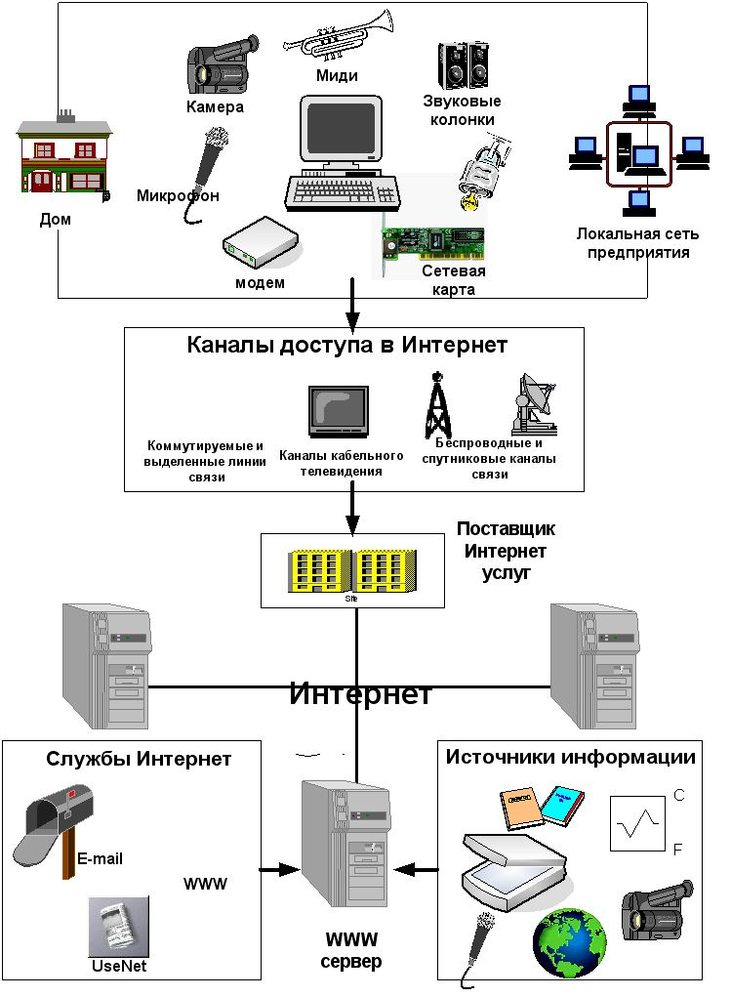
архитектура интернета

Slide 27


Сервер
программный компонент вычислительной системы(Компьютер), выполняющий сервисные (обслуживающие) функции по запросу клиента, предоставляя ему доступ к определённым ресурсам или услугам.

Slide 28
Как попасть в интернет

Slide 29

Браузер
прикладное программное обеспечение для просмотра страниц, содержания веб-документов

Slide 30
Что происходит, когда мы набираем адрес сайта

Slide 31
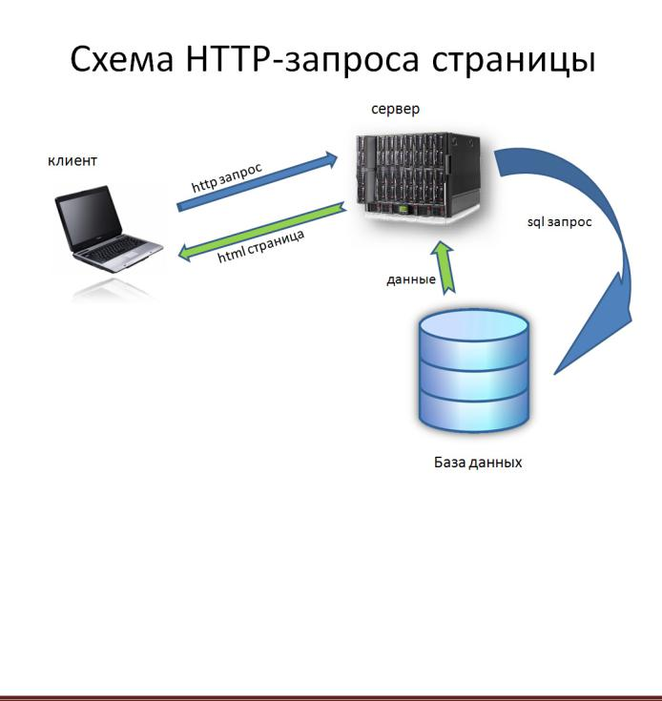
Схема запроса страницы

Slide 32
Что такое сайт

Slide 33
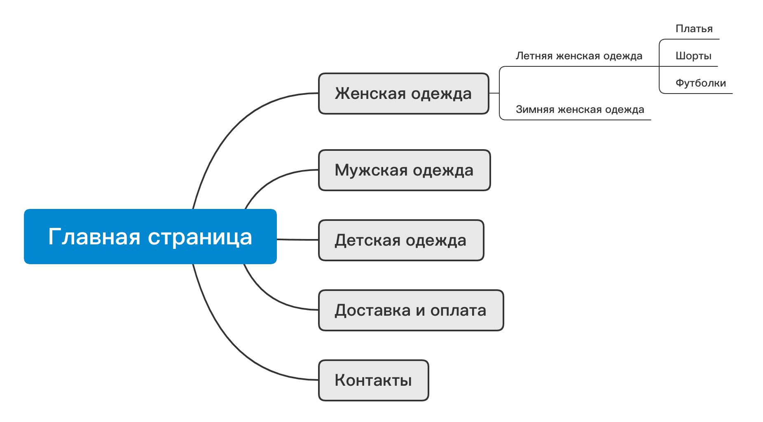
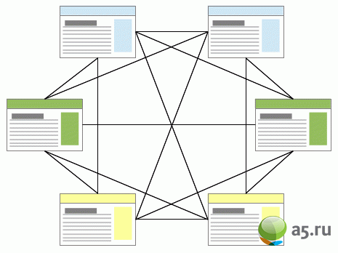
Сайт
это совокупность электронных документов (веб-страниц), объединенных под одним адресом (доменным именем), связанных между собой ссылками. Доступ к сайту осуществляется через браузер.

Slide 34
полезные ссылки
https://html5book.ru/osnovy-html/ интерактивный учебник https://www.w3schools.com/html/ интерактивный учебник
http://htmlbook.ru/ интерактивный учебник
https://learn.javascript.ru/css-units про единицы задания размеров
https://colorscheme.ru/ цвета css
https://www.w3schools.com/cssref/index.php свойства стилей
https://habr.com/ru/post/655009/ как правильно верстать страницу
https://html.okpython.net/css/css_uchebnik/cveta_v_css.html#point_1 цветовые модели
https://sendpulse.com/ru/support/glossary/website-layout верстка
https://www.w3schools.com/html/html_form_input_types.asptype у input
https://html.spec.whatwg.org/multipage/ Документация

